Slide 1
Perfil de la apnea obstructiva del sueño en pacientes ancianos diagnosticados en los últimos 5 años en nuestro centro hospitalario
E. Condorelli, A. Alvarez Nápoles, M. Benitez-Cano Gamonoso, N. Reina Marfil, B. Gomez Rodriguez, J.L. Velasco Garrido
Hospital Universitario Virgen de la Victoria, Málaga
Introducción
La apnea obstructiva del sueño (AOS) es frecuente en adultos mayores, especialmente en mayores de 80 años, quienes presentan particularidades clínicas y múltiples comorbilidades. Con el aumento de la esperanza de vida, es crucial conocer el perfil de estos pacientes para optimizar su manejo. Este estudio tiene como objetivo describir las características de los pacientes mayores de 80 años diagnosticados con AOS en los últimos 5 años.
Metodología
Se realizó un estudio observacional descriptivo y retrospectivo incluyendo pacientes de 80 años o más con diagnóstico de AOS confirmado por poligrafía respiratoria en los últimos 5 años. Se recopilaron datos demográficos, comorbilidades, índice de masa corporal (IMC), índice de apneas-hipopneas (IAH) y porcentaje de tiempo con saturación de oxígeno por debajo del 90% (CT90).

Slide 2
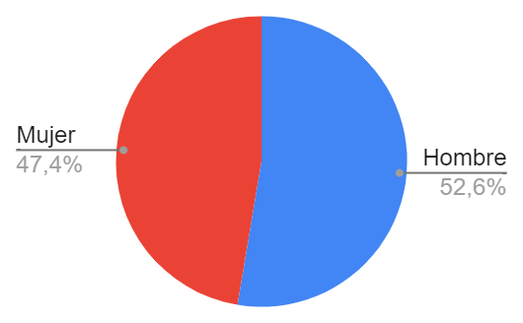

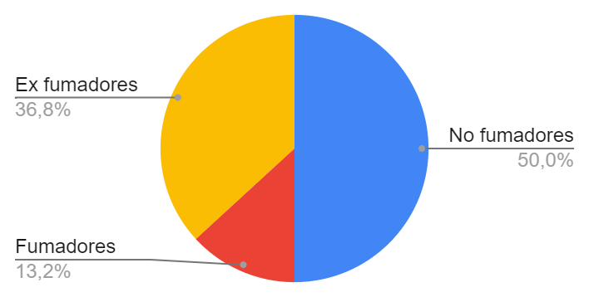

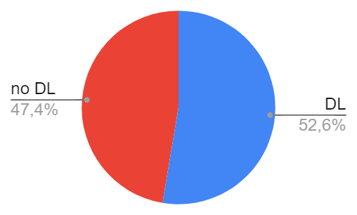
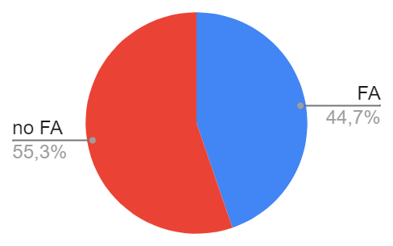
Perfil de la apnea obstructiva del sueño en pacientes ancianos diagnosticados en los últimos 5 años en nuestro centro hospitalario
E. Condorelli, A. Alvarez Nápoles, M. Benitez-Cano Gamonoso, N. Reina Marfil, B. Gomez Rodriguez, J.L. Velasco Garrido
Hospital Universitario Virgen de la Victoria, Málaga
Resultados
Se incluyeron 38 pacientes, de los cuales el 52.6% (20) eran hombres, con una edad media de 83.47 años. El 13.2% (5) eran fumadores y el 36.8% (14) exfumadores. En cuanto a comorbilidades, el 89.5% (34) presentaba hipertensión arterial, el 26% (10) diabetes mellitus, el 52.6% (20) dislipidemia, y el 44.7% (17) fibrilación auricular. El Índice de masa corporal medio de los pacientes fue de 31.36 kg/m2, el índice de apneas hipopneas medio de 35.1 por hora y el CT90 de 34.89%. El tiempo medio de uso de CPAP fue de 5 horas y 24 minutos.
Conclusiones
Estos hallazgos destacan la necesidad de un enfoque integral en el diagnóstico y tratamiento de la AOS en esta población, considerando sus características clínicas y factores de riesgo.

